Slide 1



Библиотека Назарбаев Университета 5-9 декабря, 2022 | 9.00 - 17.30
МОДУЛЬ 2:
ИНКЛЮЗИЯ В ИНФОРМАЦИОННОМ ОБЩЕСТВЕ: БИБЛИОТЕКИ КАК АГЕНТЫ ИНКЛЮЗИИ
(3 ч.)
Зият Абдыкаимов
Эксперт-менеджер по ассистивным технологиям и доступности

Slide 2



05.12.2022
Темы
Доступ лиц с инвалидностью к информационно-библиотечным услугам: подходы, принципы и решения
Обеспечение доступа пользователям с инвалидностью к современным информационным технологиям: ассистивные средства в оказании информационно-библиотечных услуг
Репрезентация людей с инвалидностью в публичном поле и медиа: как этично говорить и писать об инвалидности

Slide 3
05.12.2022
Тема 1
Доступ лиц с инвалидностью к информационно-библиотечным услугам: подходы, принципы и решения

Slide 4



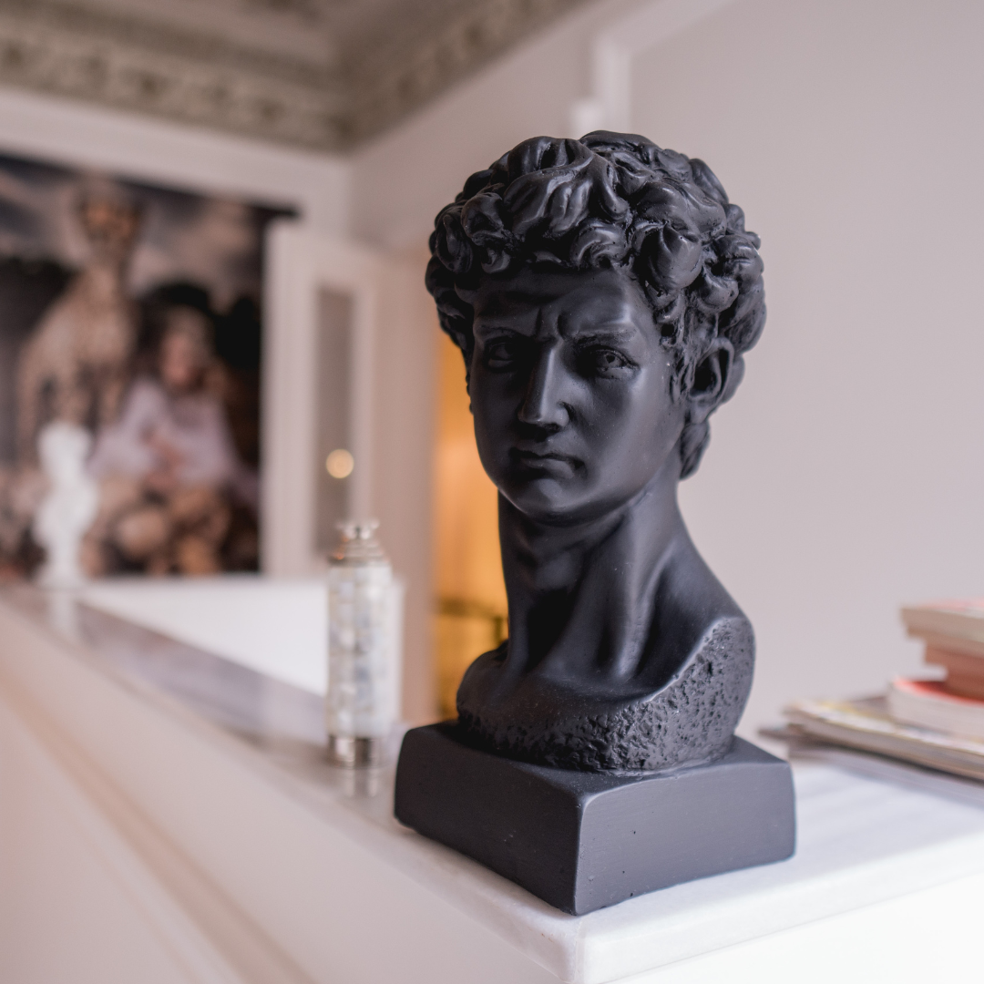
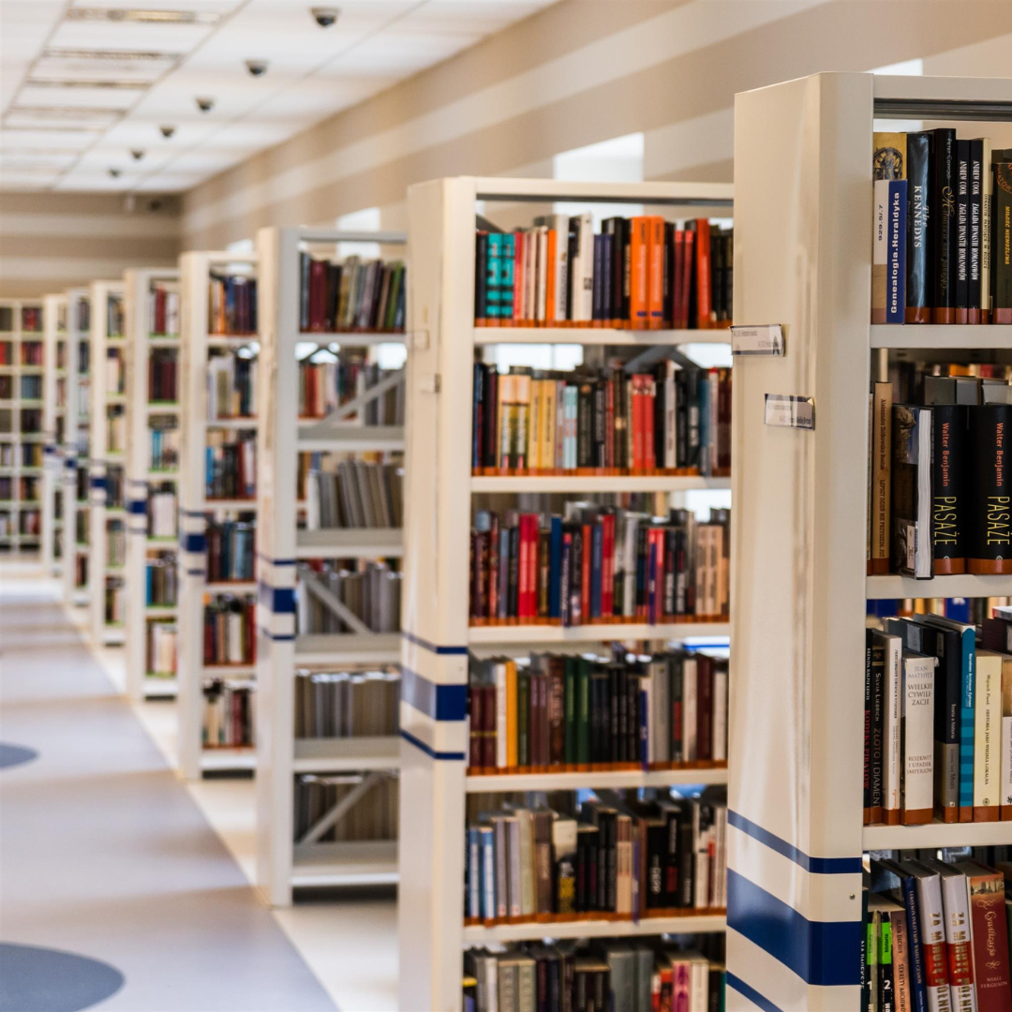
Информационные потребности ЛсИ
05.12.2022
Потребности ЛсИ ≠ пандусы, подъемники, поручни.
Как обеспечить доступ ЛсИ к:
Информации и контенту
Технологиям и товарам
Услугам онлайн и оффлайн
Культурным артефактам
Ресурсам и фондам библиотек

Slide 5
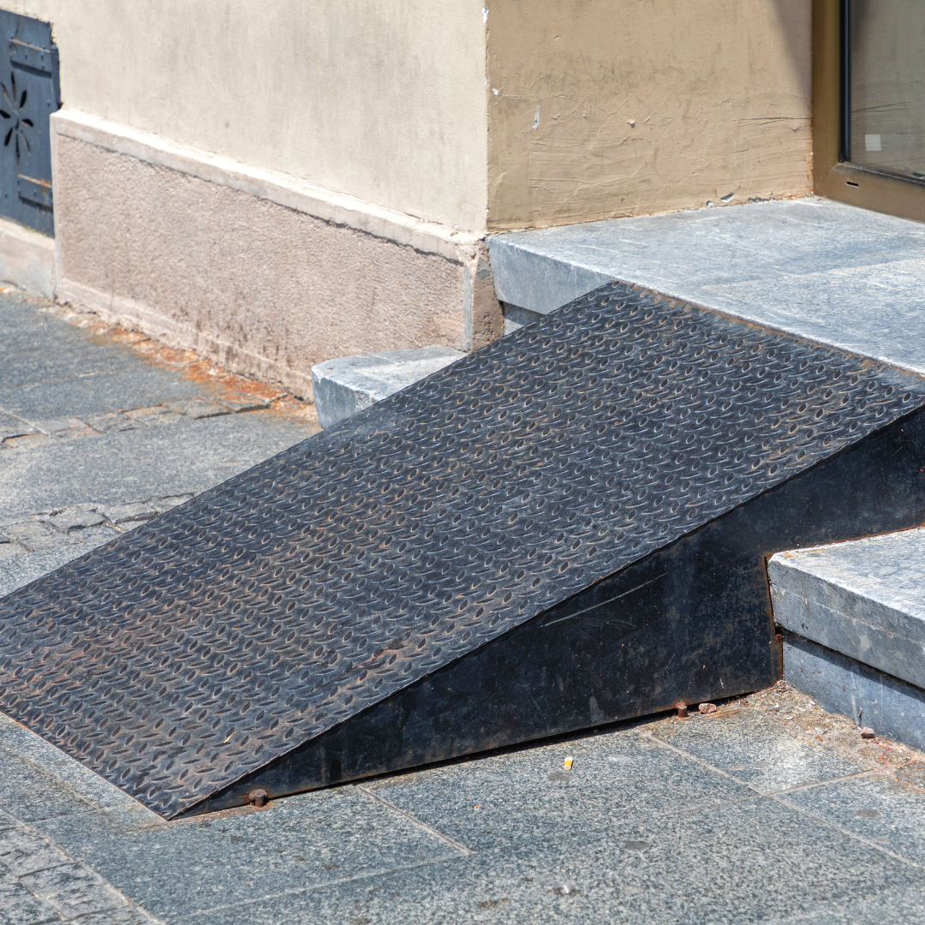
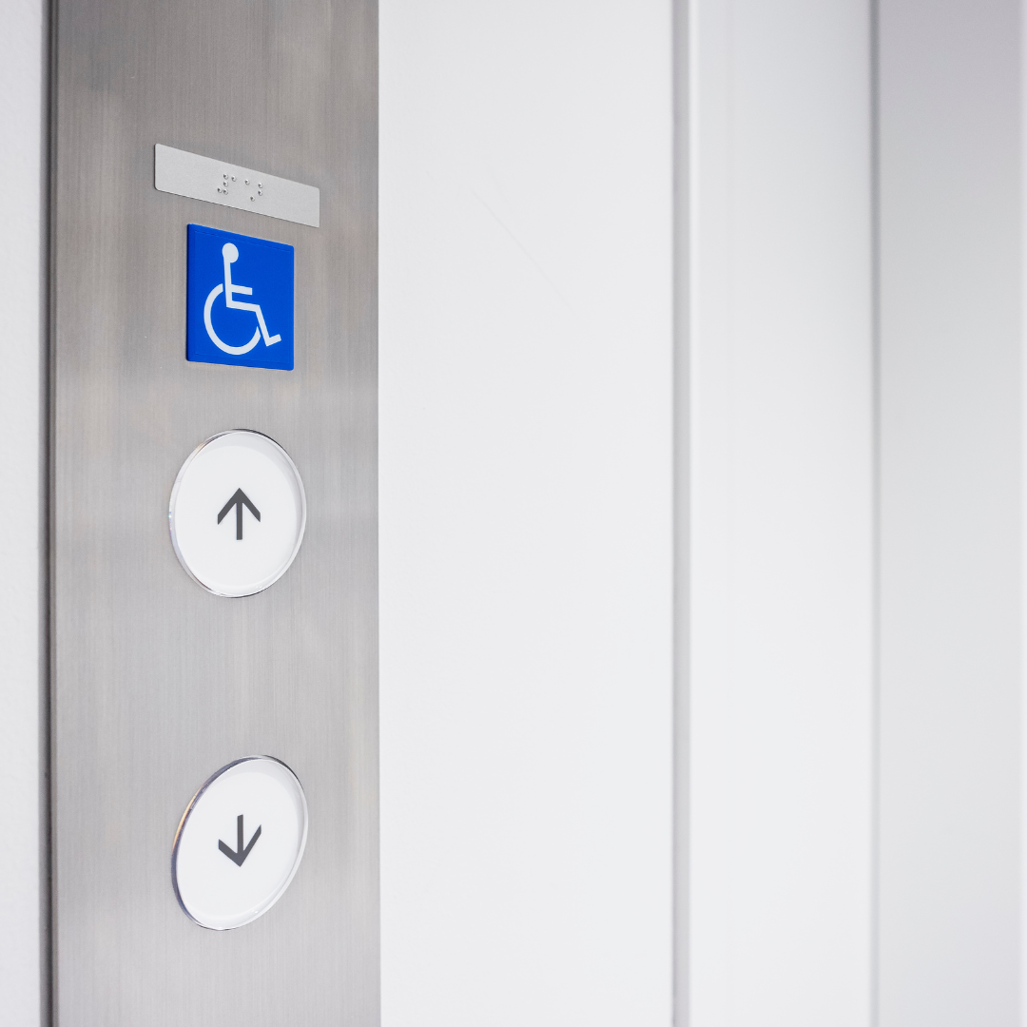
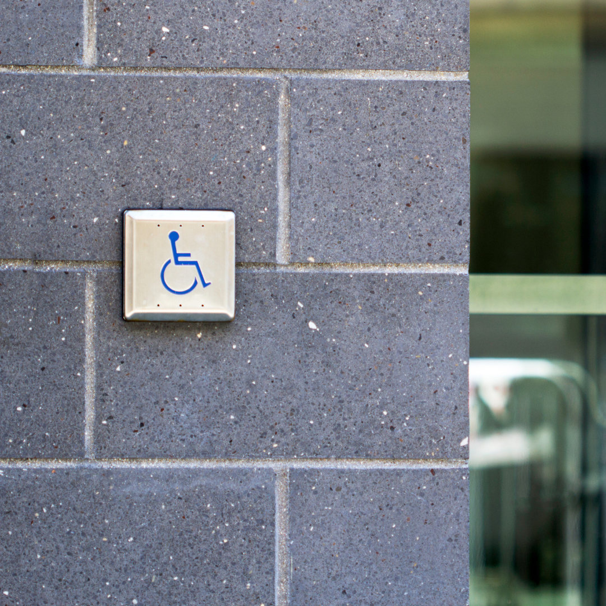
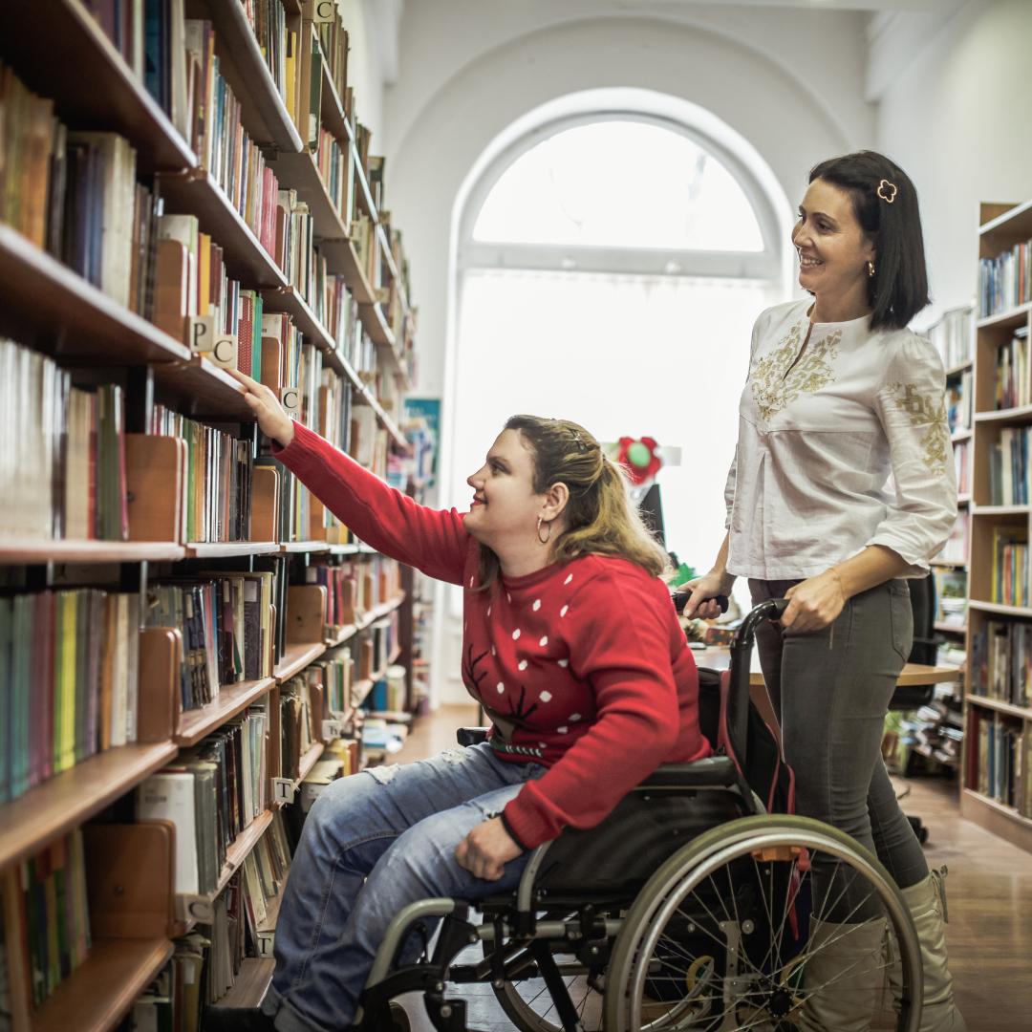
Обеспечение доступности библиотек для ЛсИ:
05.12.2022
Общие требования и критерии
Доступность
Безопасность
Информативность
Комфортность

Slide 6
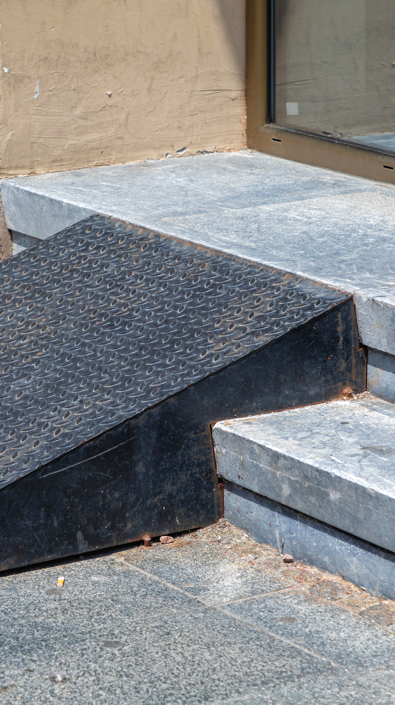

05.12.2022
Доступность
- беспрепятственное получение информационно-библиотечных услуг и возможность перемещения по всем помещениям и функциональным зонам

Slide 7
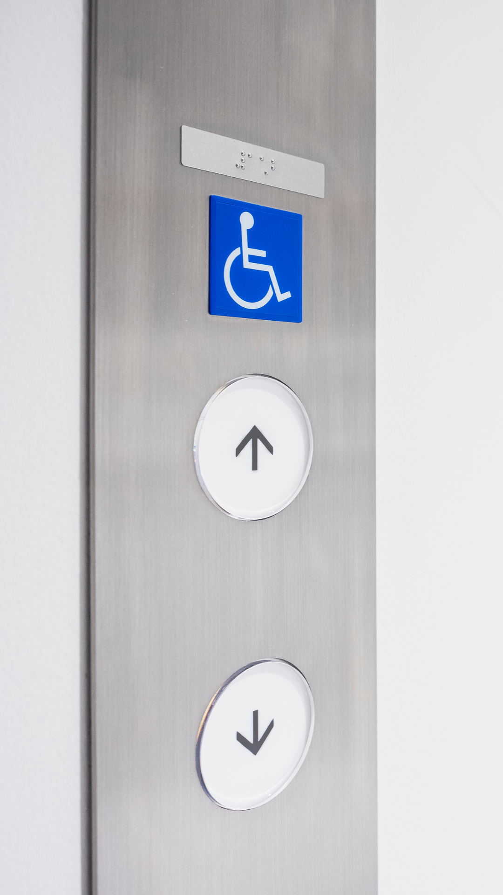
05.12.2022
Безопасность
- посещение библиотеки без риска быть травмированным либо нанести вред другим людям или имуществу

Slide 8
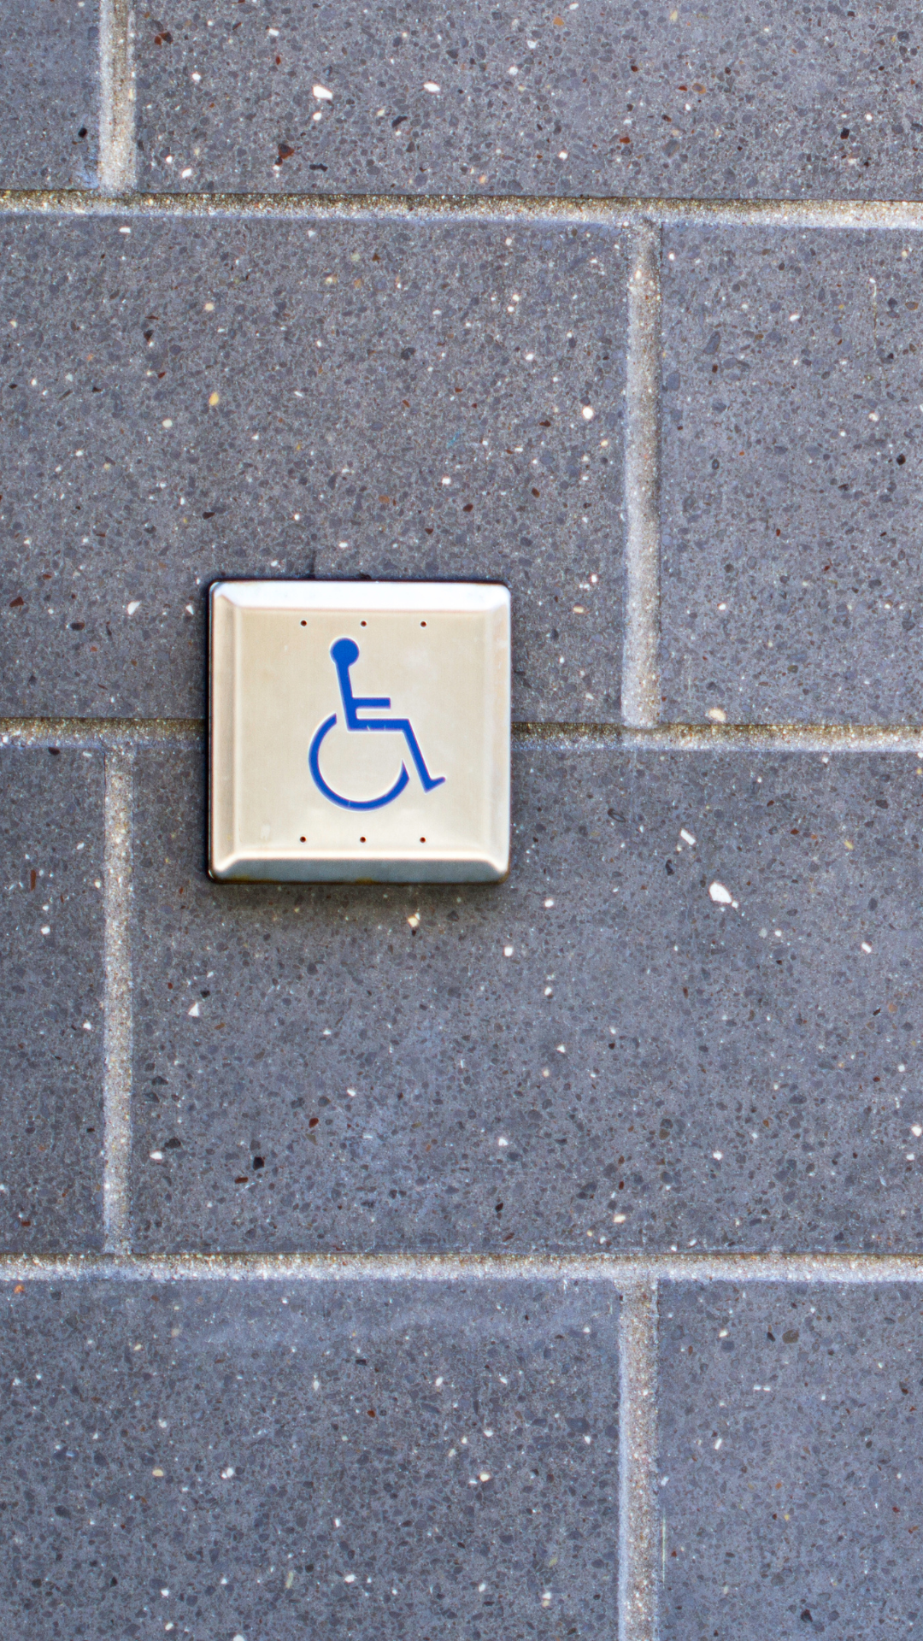
05.12.2022
Информативность
- возможность оперативного получения информации и соответствующего реагирования на нее

Slide 9
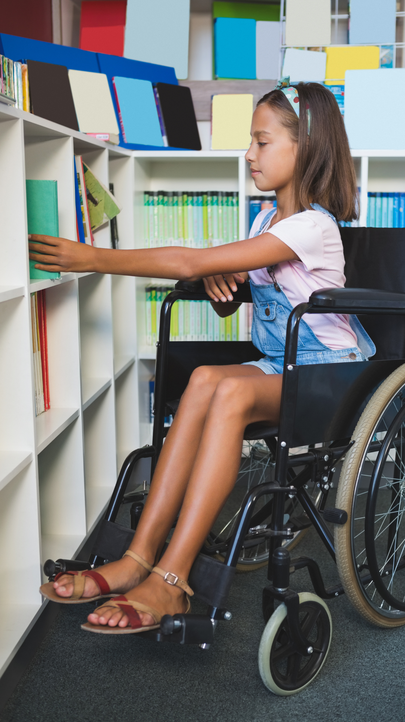
05.12.2022
Комфортность
- создание условий, требующих минимальных усилий и эмоциональных затрат со стороны целевых групп читателей

Slide 10
05.12.2022
Помимо требований к пространству, необходимы меры по обеспечению доступности услуг, включая:
обучение сотрудников коммуникации с особыми группами читателей;
закуп специальных аппаратно-программных комплексов;
адаптация электронно-цифровых ресурсов.

Slide 11

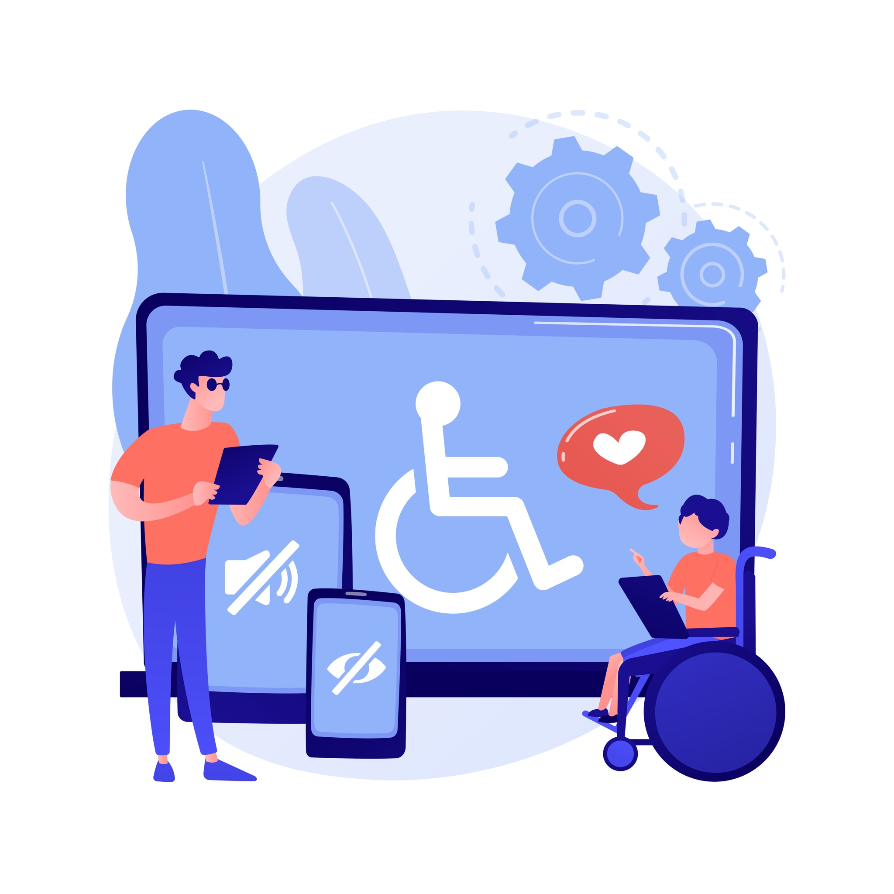


Распространение ИТ произвело революцию в жизни ЛсИ
Ассистивные средства:
компенсируют нарушения зрения, слуха, движения;
предоставляют богатый инструментарий интеграции ЛсИ в информационное пространство;
расширяют возможности учиться, работать наравне с другими.
05.12.2022

Slide 12
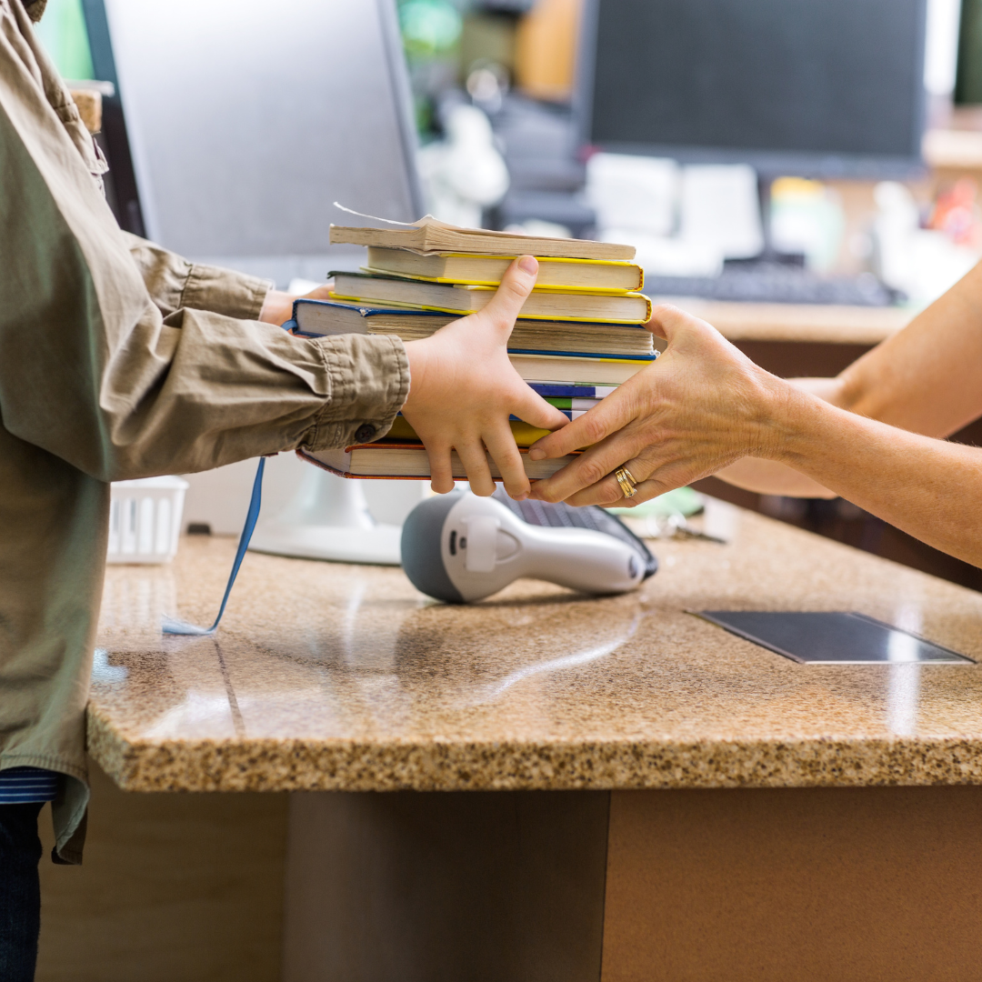
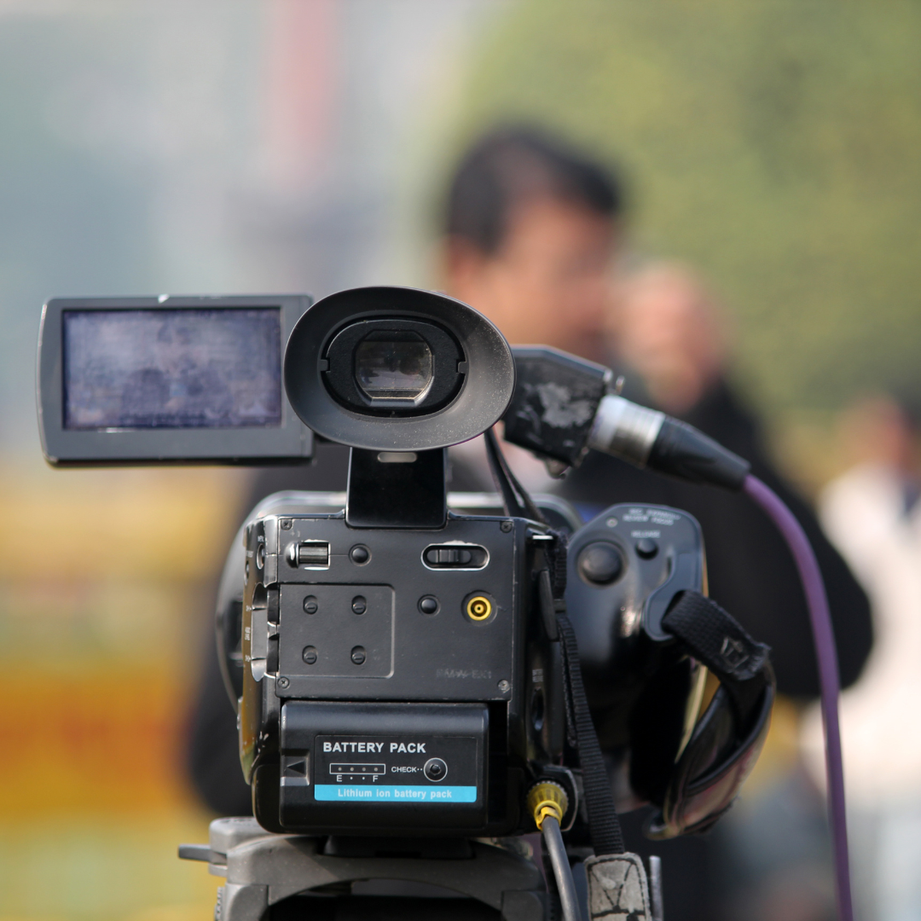
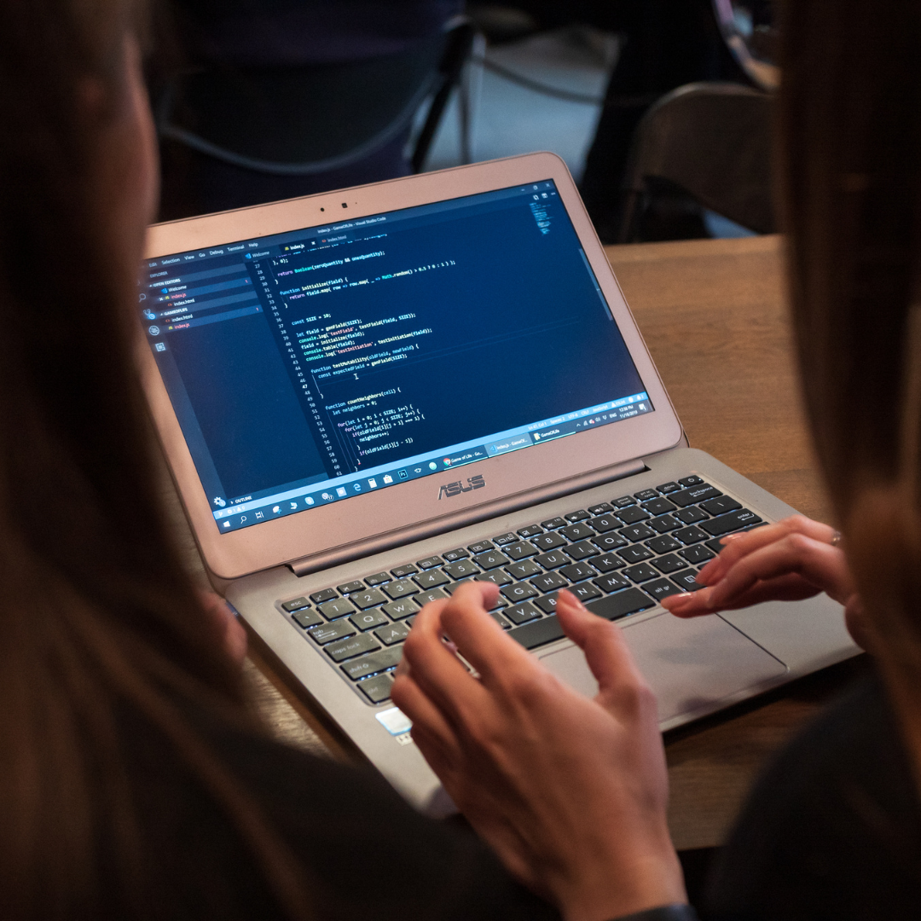
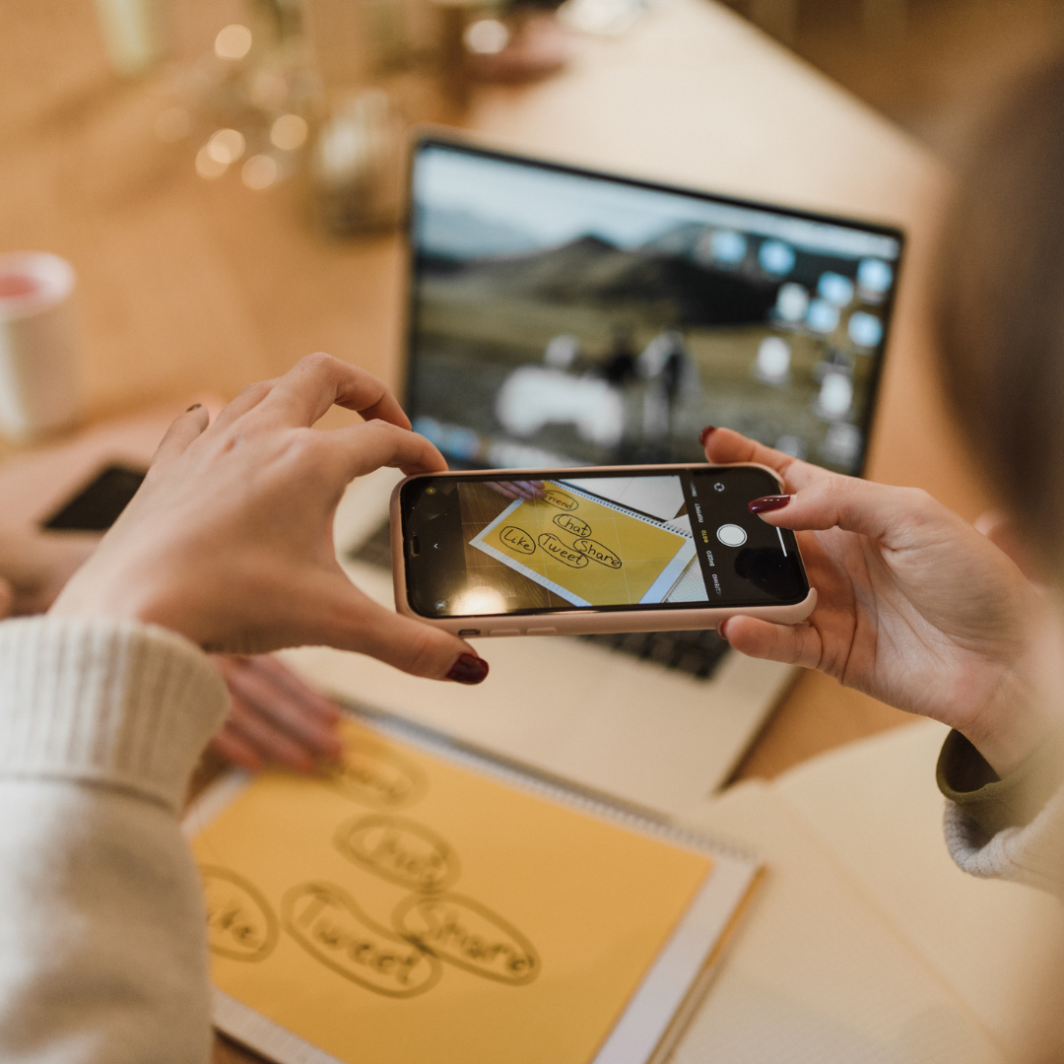
Инклюзия в ИТ важна в деятельности:
05.12.2022
Преподавателей и библиотекарей
Журналистов и работников издательств
IT-специалистов
Контент- и SMM-менеджеров

Slide 13
05.12.2022
Обеспечение доступа ЛсИ к информационным системам: рекомендуемые подходы и принципы

Slide 14
05.12.2022
Барьеры
К основным причинам возникающих барьеров относятся:
неспособность видеть экран монитора и воспринимать визуально-графическую информацию;
неспособность слышать звуковой или речевой контент;
невозможность физического доступа к техническому средству;
неспособность манипулирования техническими средствами, т.е. управлять предлагаемым интерфейсом.

Slide 15
05.12.2022
Международные документы
Конвенция о правах инвалидов (КПИ) говорит о доступности в контексте:
информации и средств связи, включая экстренные службы;
информационных технологий и систем, в т.ч. интернета (ст. 9).

Slide 16
05.12.2022
Национальные документы
Национальный стандарт СТ РК 2191-2012 “Информационные технологии. Требования доступности интернет-ресурсов для людей с ограниченными возможностями”
Правила информационного наполнения интернет-ресурсов государственных органов и требования к их содержанию

Slide 17

- это информация, предоставляемая в таких форматах, теми способами и на таких носителях, которые позволяют каждому пользователю получить доступ к содержанию на равной с другими основе.
05.12.2022
Доступная информация

Slide 18
05.12.2022
Общие принципы
Доступности цифровых ресурсов:
воспринимаемость
управляемость
понятность
надежность

Slide 19
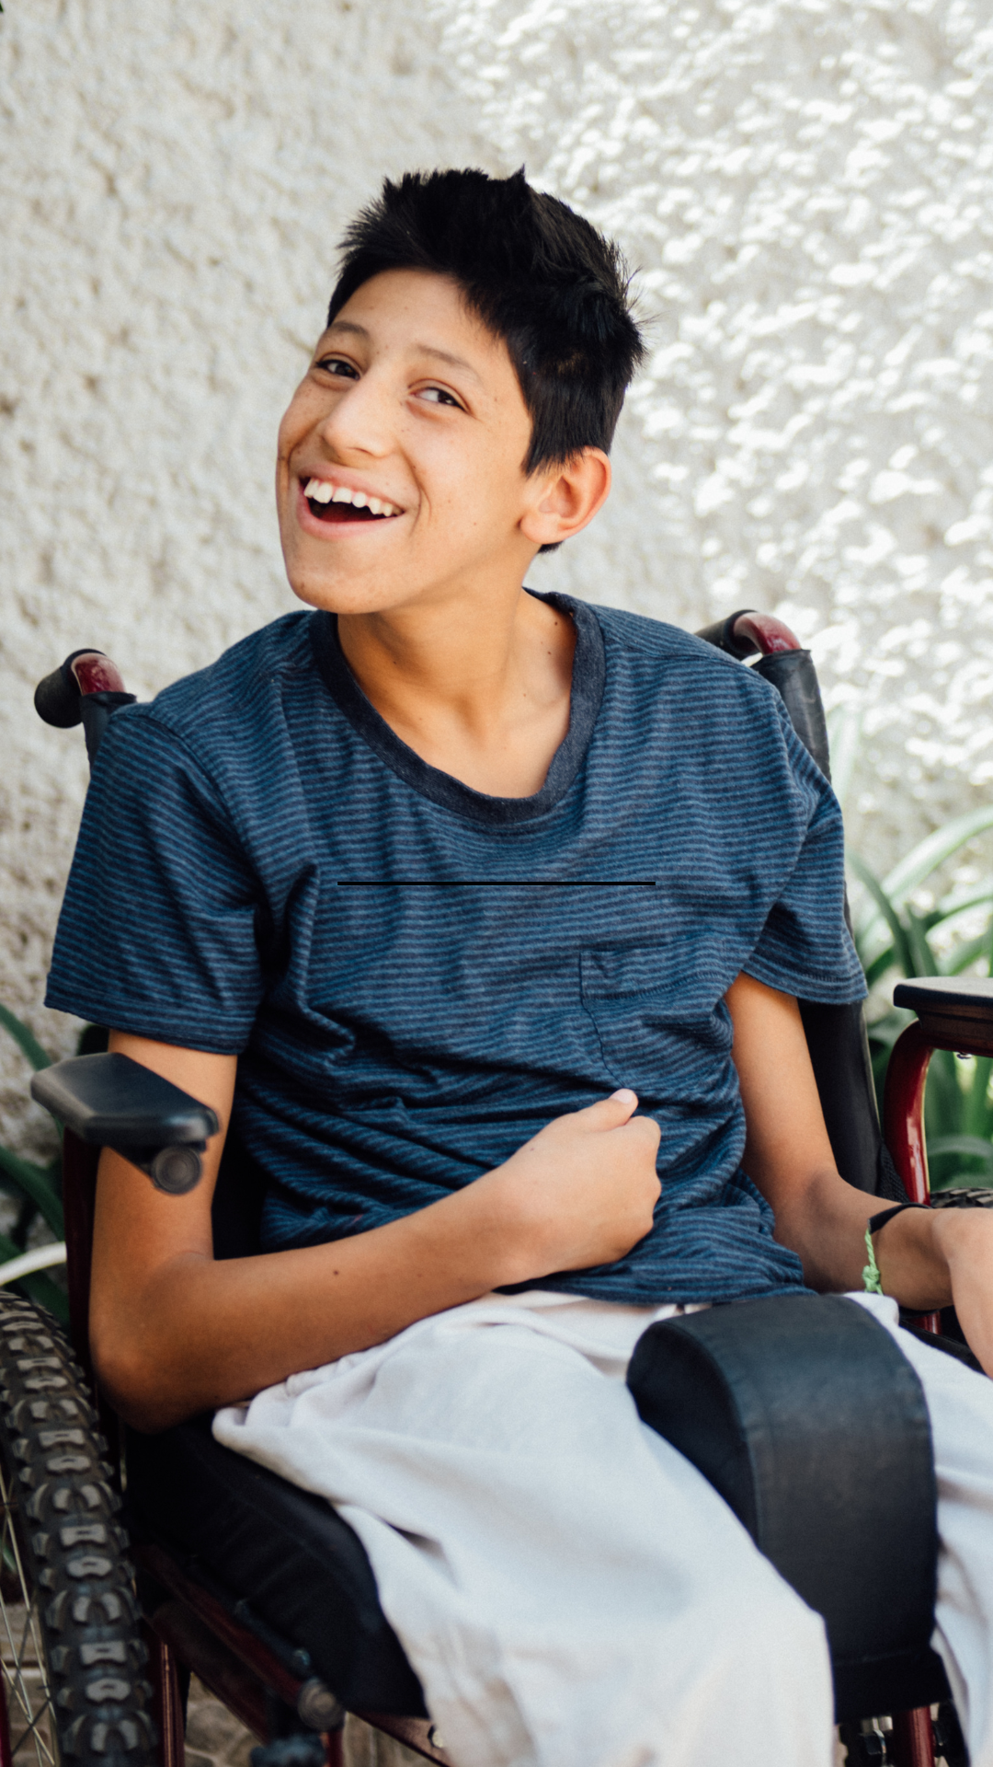
05.12.2022
ЛсИ с моторными нарушениями
Основные функциональные ограничения:
трудность или невозможность выполнения мелких и точных движений;
недостаточность контроля и координации произвольных движений;
нарушения синхронизации и зрительно-моторной координации;
недостаточный объем и сила движений.

Slide 20
05.12.2022
Люди с моторными нарушениями
Улучшение доступности веб-ресурса подразумевает:
cнижение требований интерфейса к точности механических психомоторных действий;
исключение использование оптической мыши, т.е. доступность всего функционала с клавиатуры;
минимальное применение анимированных, «плавающих» кнопок и движущихся объектов.

Slide 21
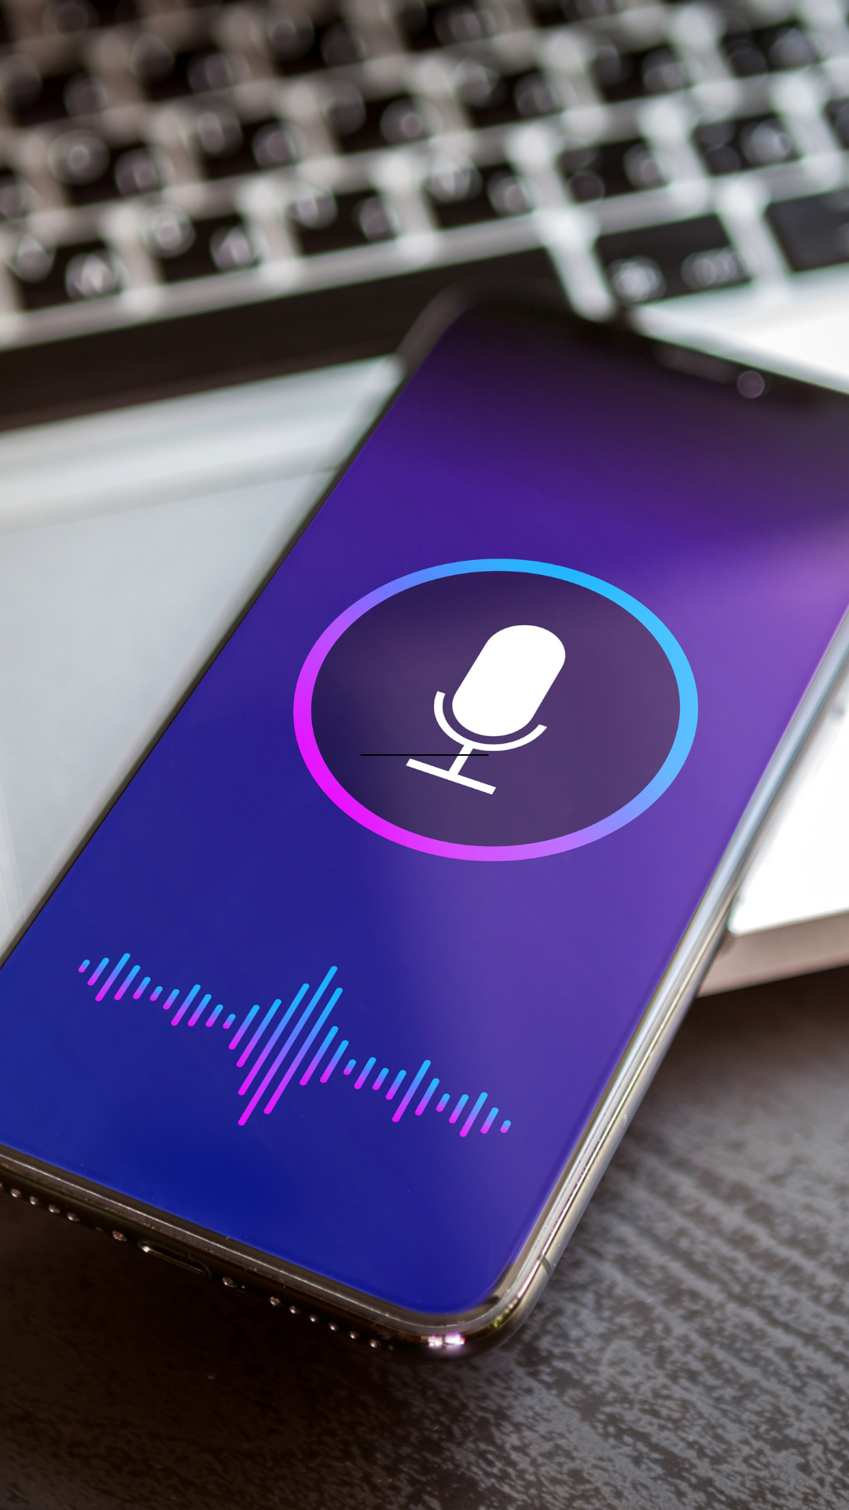
05.12.2022
ЛсИ по зрению
Ассистивные технологии:
программы чтения с экрана (восприятие через слух)
дисплеи Брайля (тактильное восприятие)

Slide 22
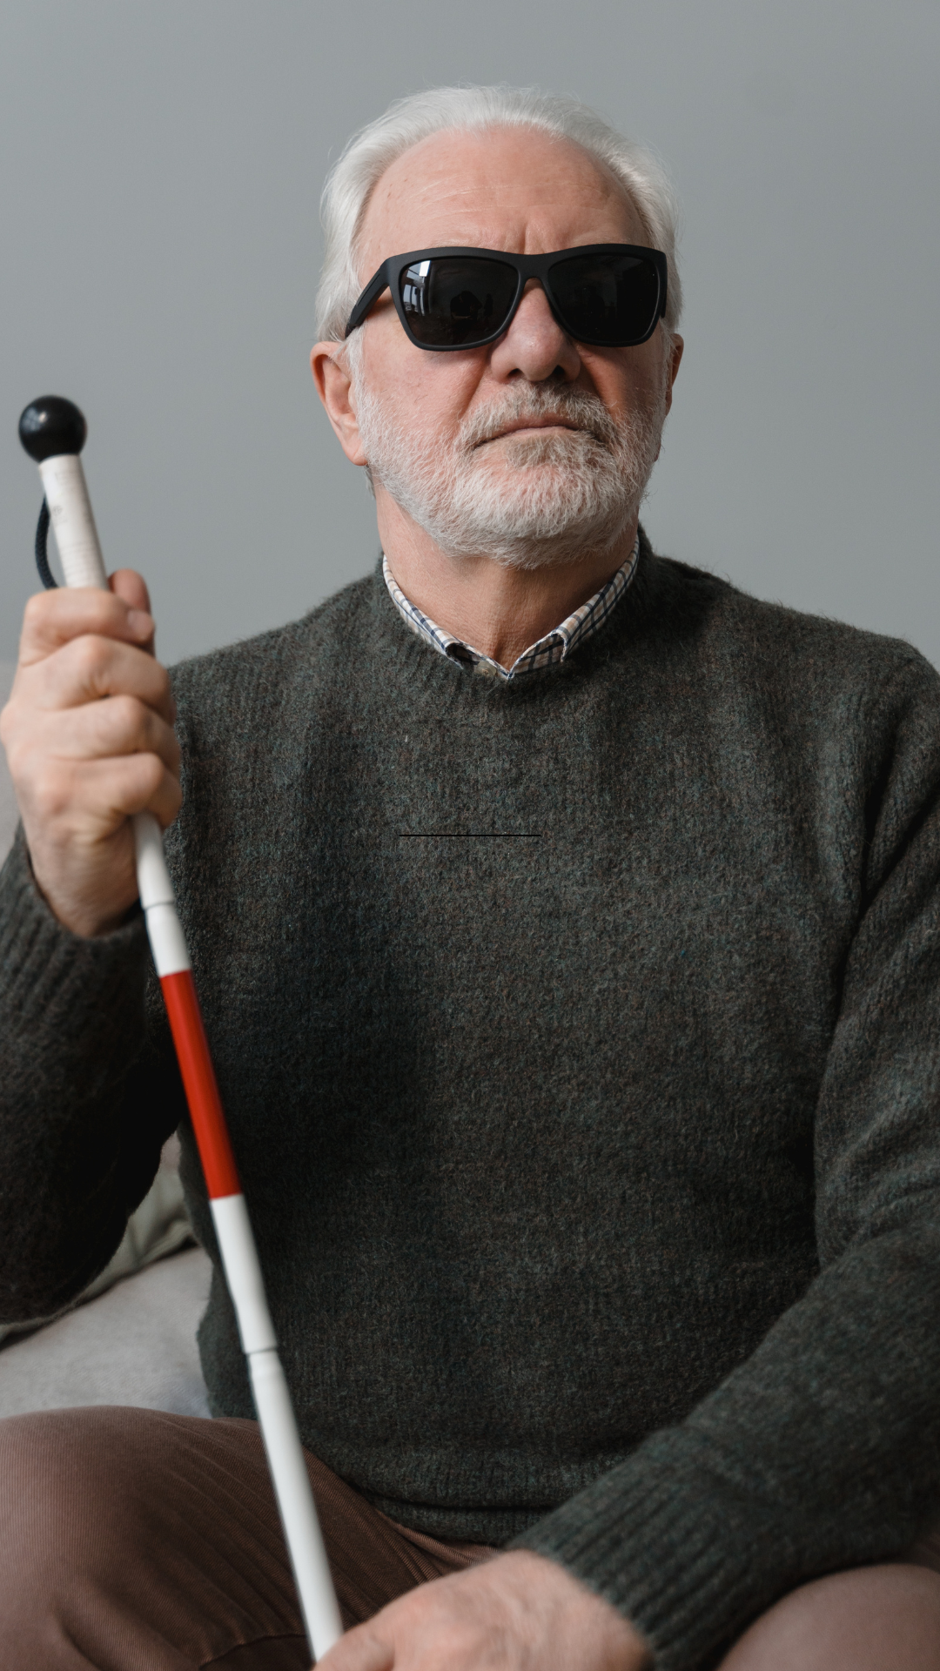
05.12.2022
ЛсИ по зрению
Функциональные ограничения:
вывод только текстовой информации;
последовательный характер доступа к получаемой информации;
невозможность одномоментного обзора экрана компьютера.

Slide 23
05.12.2022
ЛсИ по зрению
Улучшение доступности веб-ресурса подразумевает:
Любая информация должна дублироваться в тексте.
Все элементы (поля форм, выпадающие меню, кнопки и др.) должны иметь текстовую подпись.
Визуальный CAPTCHA-тест должен иметь альтернативный вариант.
Видеозаписи должны сопровождаться текстовым транскриптом.

Slide 24
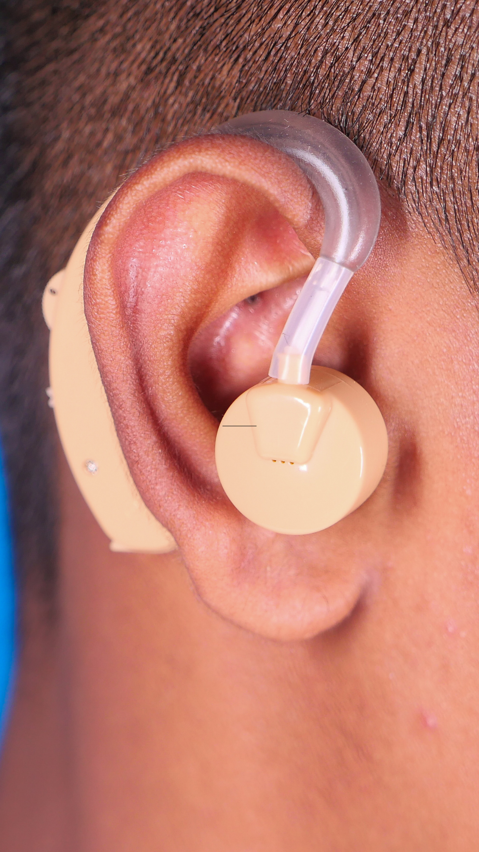
05.12.2022
ЛсИ по слуху
Рекомендуются:
Наполнять веб-ресурс информативными изображениями, фотографиями, схемами, пиктограммами.
Сопровождать информацию переводом на жестовый язык или субтитрами.
Писать в краткой, логичной, легко воспринимаемой форме, без сложных понятий и словосочетаний.

Slide 25
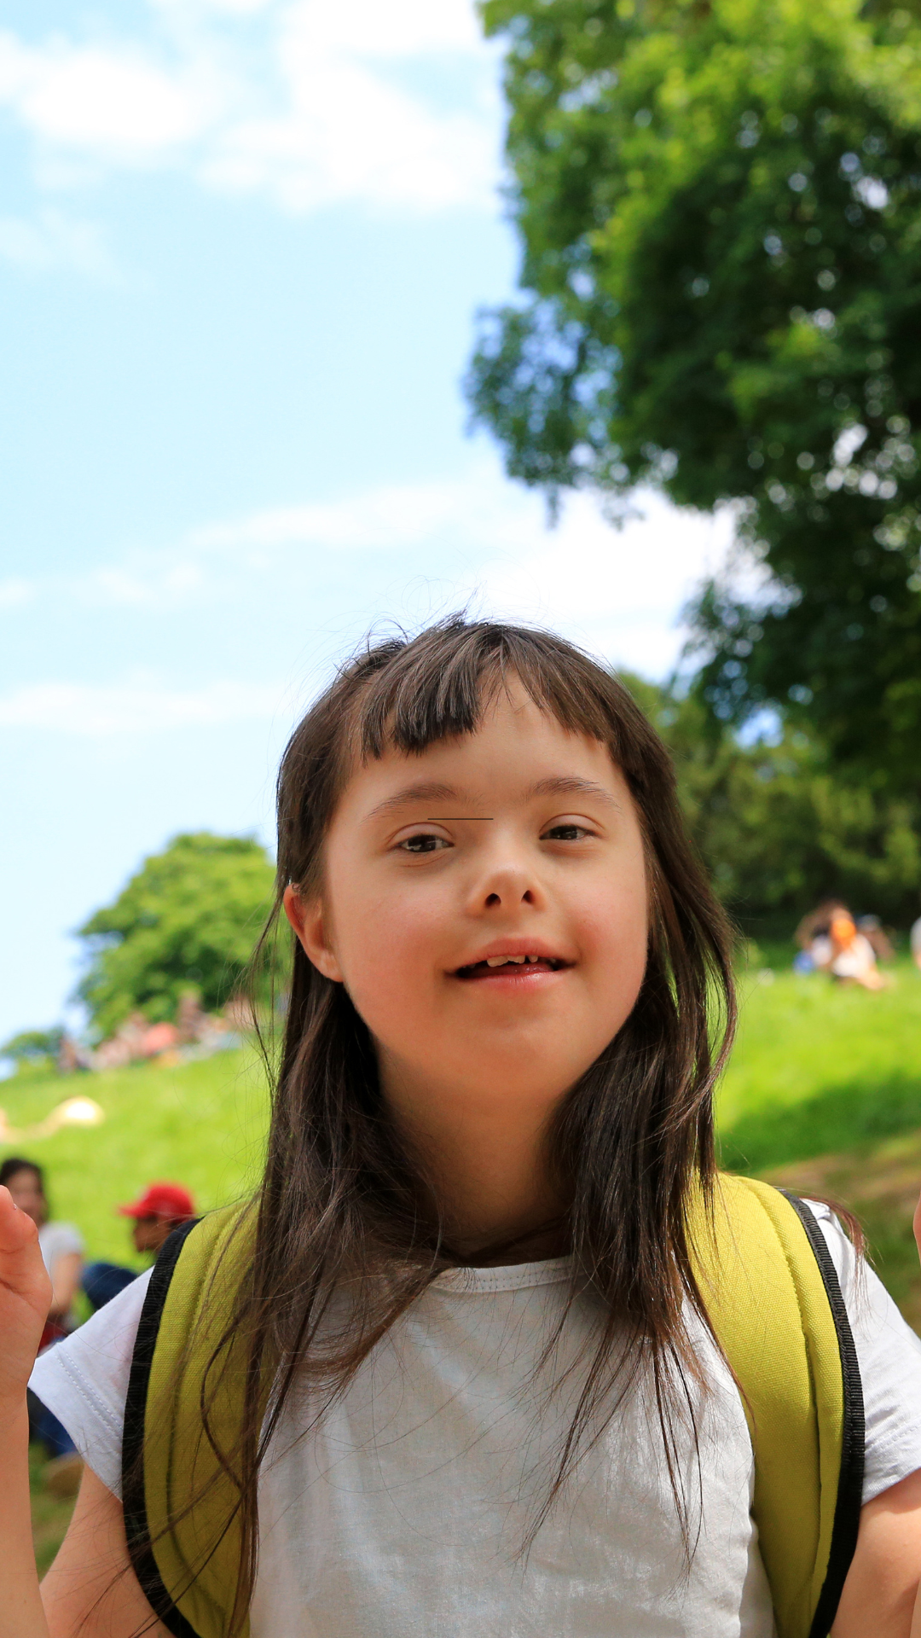
05.12.2022
Люди с когнитивными нарушениями
Рекомендуется:
Использовать подробные, однозначно понимаемые инструкции.
Пошагово иллюстрировать алгоритм требующихся действий.
Использовать скриншоты, дополненные простыми и понятными комментариями.
Избегать сложных и длинных слов, редко используемой лексики, «изощренных» синтаксических конструкций.

Slide 26
05.12.2022
Контроль уровня доступности
Периодическое тестирование веб-ресурса – ключевой инструмент контроля доступности.
Для оценки доступности веб-сайтов обычно применяются три вида тестирования.
С привлечением специалиста без нарушений здоровья
С привлечением пользователя с инвалидностью в качестве тестировщика.
Автоматизированное тестирование с помощью специального ПО.

Slide 27
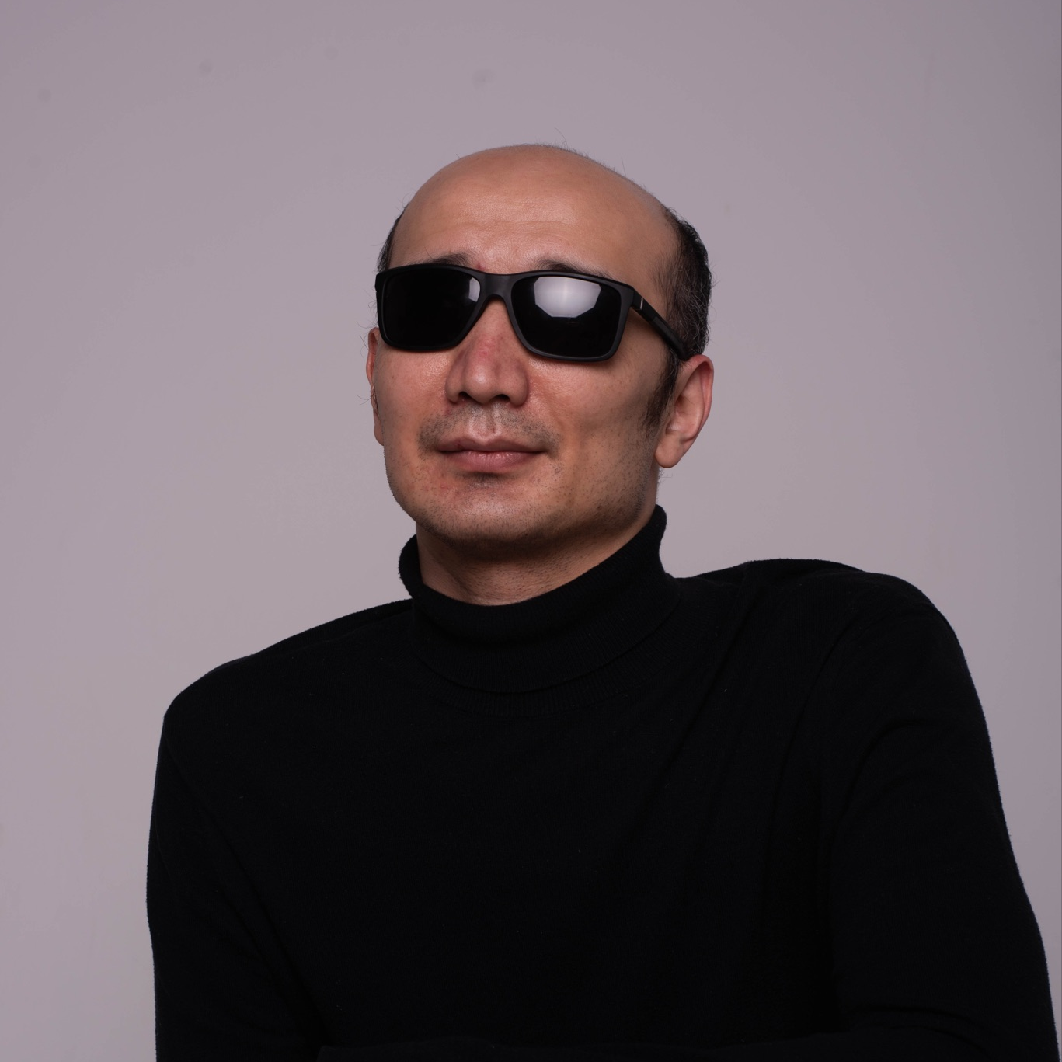
Спасибо за внимание!
05.12.2022
Контакты:
E-mail: ziyat.abdykaimov@nu.edu.kz
Тел: +7 (7172) 70-92-01
FB: https://www.facebook.com/ziyat.abdykaimov
Источники изображений:
www.freepik.com
www.canva.com

